Slide 1
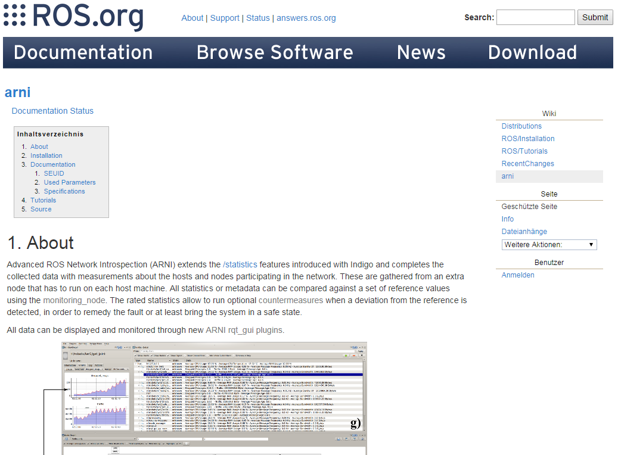
Wiki - http://wiki.ros.org/arni
Motivation
Funktionsweise
Live Demo
Probleme
Statistiken
Fazit
Notes:
Das aktuelle Kapitel sollte fettgedruckt werden. Den Abstand der Worte kann man gut in PowerPoint an andere Wortlängen anpassen, dazu alle Worte und die Pfeile markieren und “Anordnen -> Ausrichten -> Horizontal verteilen” auswählen (PowerPoint2007).

